Slide 1
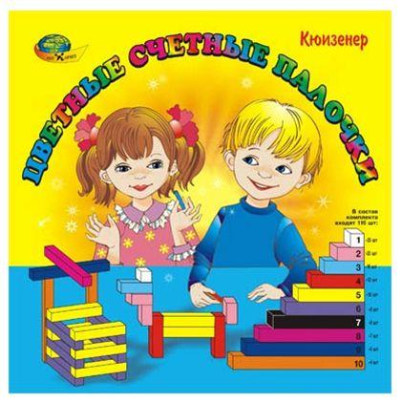
МАОУ Вагайская СОШ филиал Черноковский детский сад «Ласточка» Логико-математическое развитие дошкольников через использование игрового пособия «палочки Кюизенера»
Воспитатель: Рогозинникова Вера Александровна

Slide 2
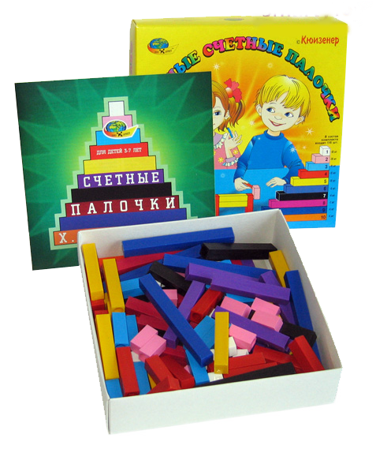
Бельгийский педагог и математик Джордж Кюизинер (1891-1976) разработал универсальный дидактический материал для развития у детей математических способностей. В 1952 году он опубликовал книгу "Числа и цвета", посвященную своему пособию.
Палочки Кюизенера – это счетные палочки, которые еще называют «числа в цвете», цветными палочками, цветными числами, цветными линеечками
Для детей 2-7 лет

Slide 3
Комплект состоит из 116 пластмассовых палочек, 10 разных цветов и разной длины. Наименьшая палочка имеет длину 1 см., и является кубиком. Разработал Кюизенер палочки так, что палочки одной длины выполнены в одном цвете и обозначают определенное число. Чем больше длина палочки, тем большее числовое значение она выражает. Цифры от 1до 10, знаки действий, знаки отношений.
В состав комплекта входят:
белая - число 1 - 25 штук,
розовая - число 2 - 20 штук,
голубая – число 3 - 16 штук,
красная – число 4 - 12 штук,
жёлтая – число 5 - 10 штук,
фиолетовая – число 6 - 9 штук,
чёрная – число 7 - 8 штук,
бордовая – число 8 - 7 штук,
синяя – число 9 - 5 штук,
оранжевая – число 10 - 4 штук

Slide 4
Палочки Кюизенера как дидактическое средство помогают решить следующие задачи:
познакомить с понятием цвета (различать цвет, классифицировать по цвету);
познакомить с понятием величины, длины, высоты, ширины;
познакомить детей с последовательностью чисел натурального ряда;
осваивать прямой и обратный счет;
познакомить с составом числа (из единиц и двух меньших чисел);
помочь овладеть арифметическими действиями сложения, вычитания;
научить делить целое на части и измерять объекты;
развивать логическое мышление, внимание, память;
развивать пространственные представления (слева, справа, выше, ниже и т. д.);
развивать творческие способности, воображение, фантазию, способности к моделированию и конструированию;
развивать инициативу, настойчивость в достижении цели.

Slide 5
Палочки представляют следующие классы чисел: - Класс белых чисел образует число один. Он представлен белыми палочками. - Класс красных чисел – числа кратные двум (2, 4, 8). Это палочки розового (2), красного (4), бордового (8) цветов. - Класс синих чисел – числа, кратные трём (3, 6, 9). Это палочки голубого (3), фиолетового (6), синего (9) цветов. - Класс жёлтых чисел – числа кратные пяти (5, 10). Он представлен палочками жёлтого (5) и оранжевого (10) цвета. - Класс чёрных чисел образует число семь. Это палочки чёрного цвета.

Slide 6
Методы и приёмы работы с палочками Кюизенера
Игровые упражнения с палочками Кюизенера проводились как индивидуально, так и с небольшими группами по несколько детей во второй половине дня.
Для поднятия интереса к игровой деятельности с палочками Кюизенера использовался такой вариант, как соревновательность. Детям предлагалось сделать постройку, выложив узор на соревновательных условиях и это вызывало живой интерес, самостоятельность в поиске решения или ответа на поставленные перед детьми творческими задачами.
Усложнение одной и той же игры, что вызывает повышенный интерес у детей и в процессе чего происходит закрепление пройденного материала.
Можно использовать элемент новизны (внесение новых схем, образцов, изменение правил).
Использование наглядных пособий, альбомов помогает детям воспринимать задания как игру.
Выполняя игровые упражнения, дети учились выдвигать предположения и их проверять, осуществлять практически и мыслительные пробы.

Slide 7
Этапы обучения в ДОУ На первом этапе (работа с детьми 2-4 лет) палочки используются просто как игровой материал. Дети играют с ними, как с обычными кубиками и палочками, создают различные конфигурации. Их привлекают конкретные образы, а также качественные характеристики материала — цвет, размер, форма. На втором этапе (работа с детьми 4-7 лет) палочки уже выступают как пособие для маленьких математиков. Дети учатся постигать законы загадочного мира чисел и других математических понятий, количественного и порядкового счета, сравнение по длине и высоте, арифметических действий, развивать логическое мышление…

Slide 8
Знакомство с числовой лесенкой

Slide 9
Прямой и обратный счет пределах 10 (количественный счет)

Slide 10
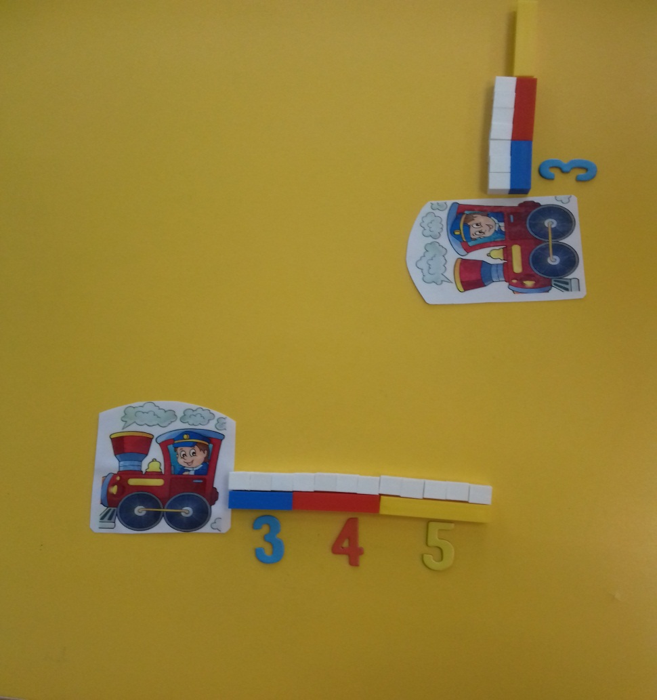
Состав числа из единиц

Slide 11
Состав числа из единиц, познакомить детей с образованием чисел, закреплять количественный и порядковый счет, развивать логическое мышление

Slide 12
Состав числа из двух меньших чисел

Slide 13
Циферблат. Время

Slide 14
Игры на логическое мышление, ориентировку в пространстве (слева, справа, между, вверху, внизу)

Slide 15
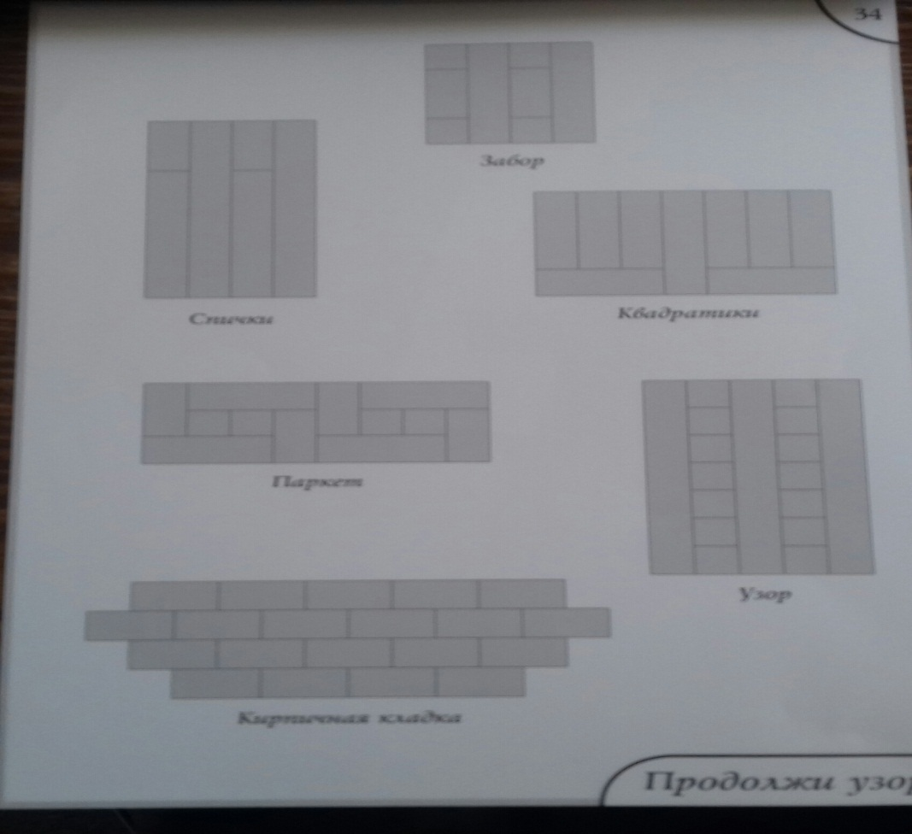
Выкладывание по схеме. Умение увидеть закономерность и выкладывать палочки в соответствии с ней, развивать логическое мышление

Slide 16
Работа с альбомом, выкладывание из цветных палочек по схеме, развитие логического мышления

Slide 17
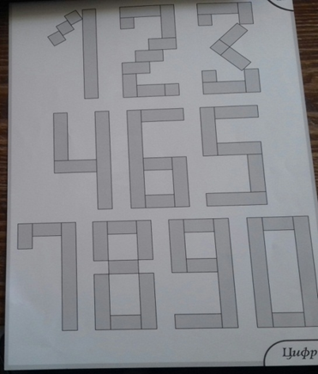
Конструирование цифр.
Развивать умение изображать цифру разными способами.

Slide 18
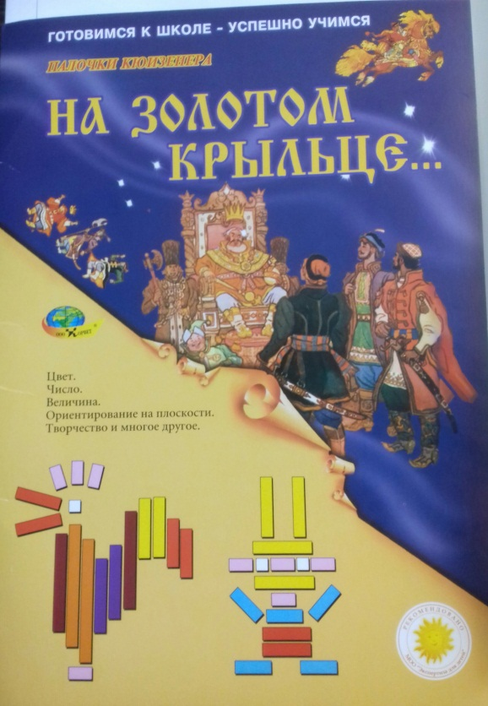
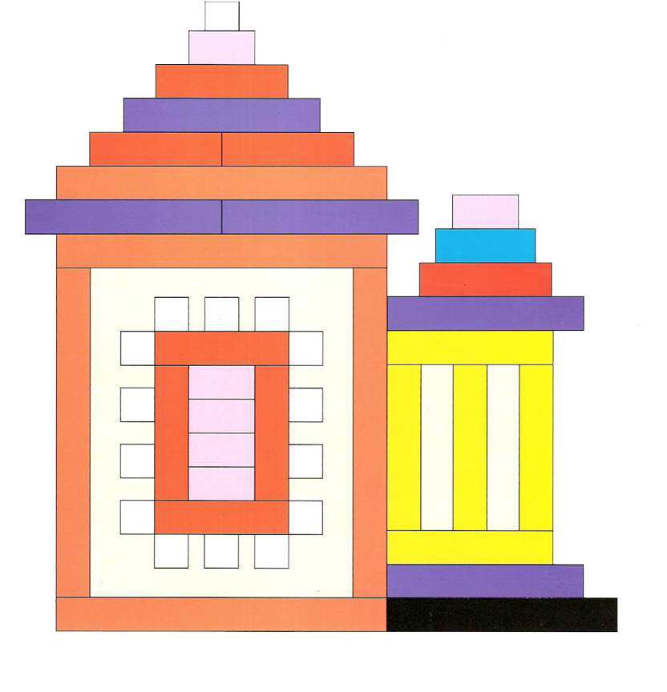
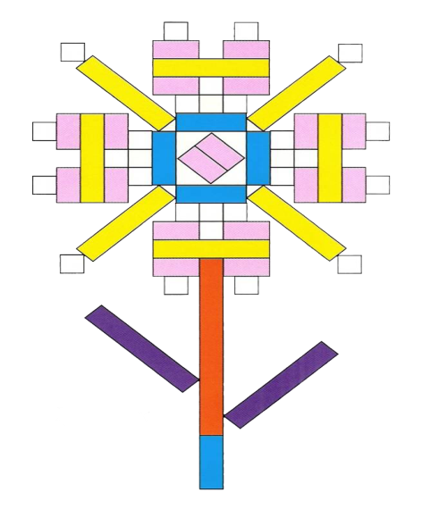
В своей работе с детьми использую методическое пособие с комплектом игр и упражнений «На золотом крыльце…»

Slide 19
Была создана картотека дидактических игр с палочками Кюизенера для детей дошкольного возраста

Slide 20
Основные дидактические задачи | Способы реализации с помощью палочек Кюизенера (возможные варианты мотивации)
Сенсорное восприятие цвета и размера | Раскладывание в коробочки, мешочки, свободное манипулирование. Строительство разноцветных дорожек, домиков, мебели для матрёшек. Усложнение: выкладывать из палочек по рисункам, цветным схемам. Различные коврики. Построить ковер как можно больше без какого-либо условия (правила). Построить ковер так, чтобы все полосы в нем были разного цвета. Построить ковер из палочек только определенного цвета и т.д. Составление узоров.
Сравнение по величине, длине, ширине, высоте, форме. | Игры конструирования по числовым схемам и контурам – кошечек, собачек, героев сказок, лесенок. Выкладывание цифр по схемам из палочек. Различные коврики по схемам. Кодирование схем в игре, н-р: «Найди сокровище», в театральной деятельности, н-р по сказке: «Теремок»

Slide 21
Развитие количественных представлений, порядковый счет, ориентировка в пространстве. Сравнение чисел: >,<, =. | Строительство лесенок(определение смежных ступенек, сколько всего ступенек, вверх, вниз от заданной ступеньки и т.п.). Поезд с вагончиками (сколько вагонов, какой по счету красный, какой по порядку вагон стоит между черным и красным, левее синего) и т.п.
Состав числа из единиц, из 2-х меньших, формирование данных понятий | «Как растут дома?» - многоэтажные: где жильцы единицы, где жильцы 2 меньших числа. «Кто в домике живет?». «Рассели числа». «Расставь номера домов». «Как зверята играли в числа».
Использование палочек, как мерки. Речевые умения. | Измерение различных предметов, обсуждение результатов. «Измерь дорожку», «Кто быстрее достигнет цели». Сказочные ситуации различной мотивации.

Slide 22
Развитие творческих способностей, самостоятельности. | Придумывание рассказов, сказок. Примеры: расставь палочки так чтобы белая была между красной и синей, а рядом с синей, жёлтая. По аналогии другие задания дети задают друг другу. Придуманный сюжет - как попасть в волшебную страну, решив правильно задачу и т.п. Поезд из 3-х вагонов: розового, жёлтого и голубого цвета, при этом голубой в середине, а розовый не первый. В какой последовательности сцепить вагоны? Сколько пассажиров едет всего в поезде? Ответ на последний вопрос дают, приложив оранжевую полоску ко всем вагонам.

Slide 23
Игровые упражнения с палочками Кюизенера:
1. «Цветные коврики». Цель: Углублять знания детей о составе числа из двух меньших чисел, развивать логическое мышление.
2. «Играем с цветом». Цель: Развивать умение комбинировать цвет в рисунке.
3. «Измерение с помощью палочки-мерки». Цель: Учить детей измерять объекты. Ознакомить с условными мерками. Закреплять состав числа. Умение считать.
4. «Дополни». Цель: учить сравнивать рядом стоящие числа.
5. «Подбери цифру». Цель: умение соотносить количество предметов с цифрой.
6. «Цветные числа». Цель: закрепить счет в пределах 10.
7. «По порядку становись». Цель: упражнять в прямом и обратном счете. Развивать умение находить место числу в числовом ряде.
8. «Кто где живет». Цель: умение выявлять наличие нескольких признаков цвета и величины.
9. «Составь число». Цель: знакомить детей с составом числа из единиц и двух меньших чисел.
10. «Больше - меньше». Цель: приучать употреблять в речи не цвет палочки, а число, которое оно обозначает.
11. «Найди дом для палочки». Цель: совершенствовать умение детей соотносить цветные числа с цифрами.
12. «Конструирование цифр». Цель: развивать умение изображать цифру разными способами.

Slide 24
Ожидаемый результат
Использование Палочек Кюизенера в совместной и самостоятельной игровой деятельности, включение в учебно-образовательный процесс совершенствует процесс формирования элементарных математических представлений, повышает интерес детей к занятиям математикой, а также способствует развитию логического мышления и умственных способностей дошкольников.

